Slide 1
Melhoria da Atenção ao Pré-natal e Puerpério na Unidade Estratégia de Saúde da Família Getúlio Vargas, Pelotas/RS
Especializando: Cayo Otávio Moraes Lopes
Orientadora: Maria Emilia Nunes Bueno
EaD - Turma 7

Slide 2
Introdução
Importância do pré-natal e puerpério
Cidade: Pelotas/RS (região sul do estado)
- 328.275 hab. (IBGE 2010)
- Seis hospitais (dois hospitais universitários)
- Dois CEO (Centro de Especialidades Odontológicas)
- Oito CAPS (Centro de Atenção Psicosocial)

Slide 3
Introdução
- Duas faculdades de medicina e enfermagem
- Outros cursos da saúde (fisioterapia, farmácia e odontologia)
- PSM (Pronto Socorro Municipal)
- SAMU
- 52 equipes ESF

Slide 4
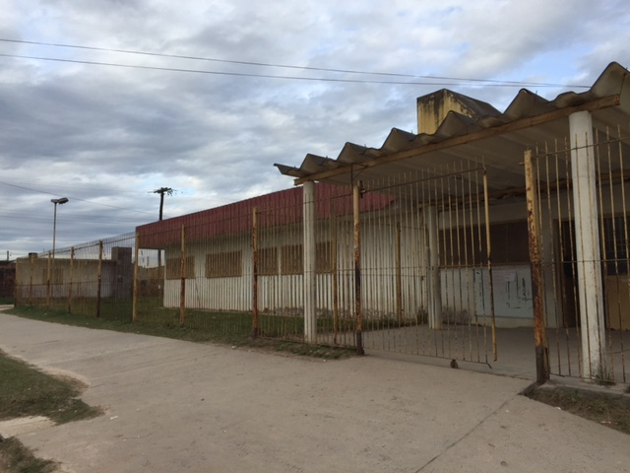
Introdução
UBS Getúlio Vargas Pré-intervenção
3 equipes ESF para 10 mil usuários (pré-intervenção)
Pré-natal e puerpério pré-intervenção: 35% e 68% de cobertura

Slide 5
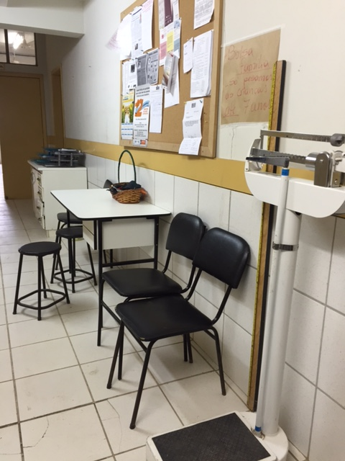
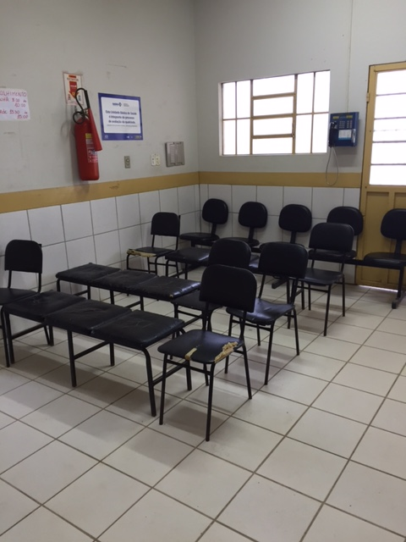
Introdução
UBS Getúlio Vargas Pré-intervenção

Slide 6
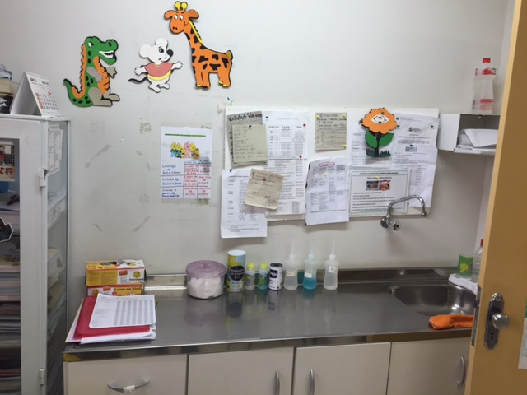
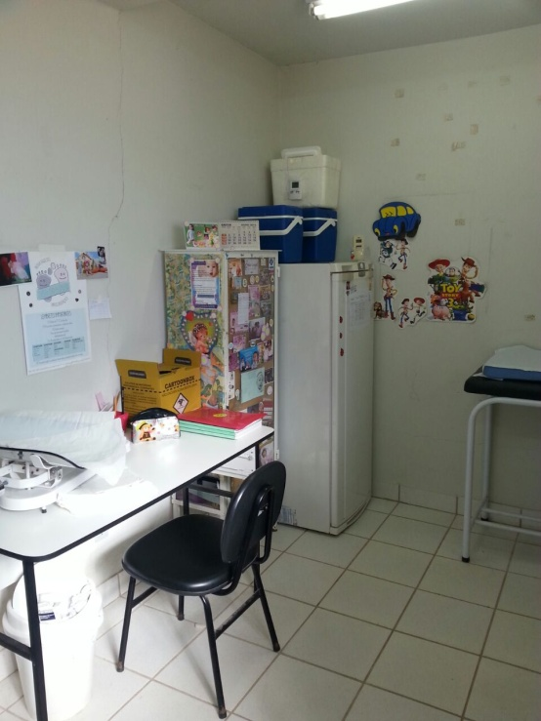
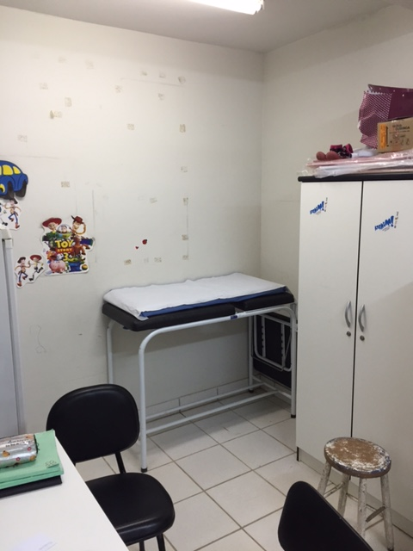
UBS Getúlio Vargas
Sala de vacinas e puericultura

Slide 7
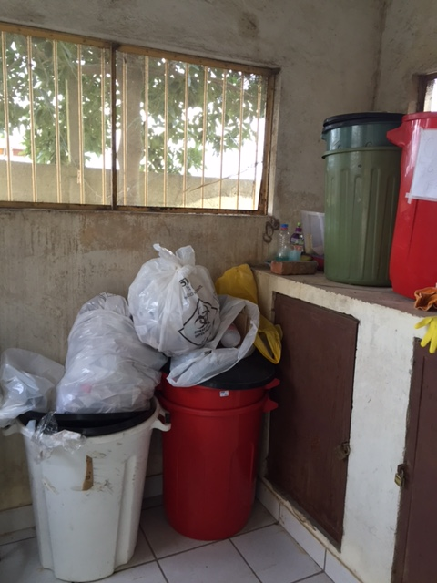
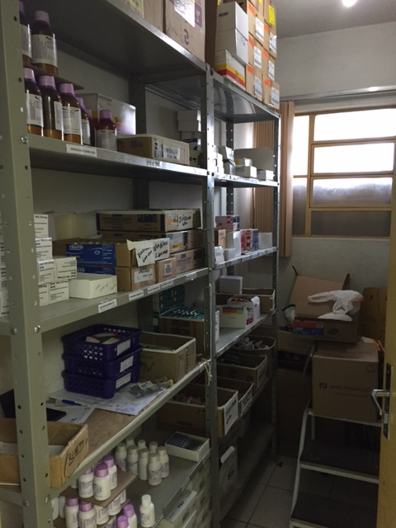
UBS Getúlio Vargas
Lixo
Farmácia

Slide 8
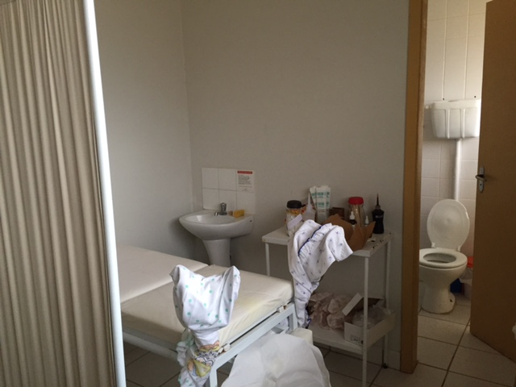
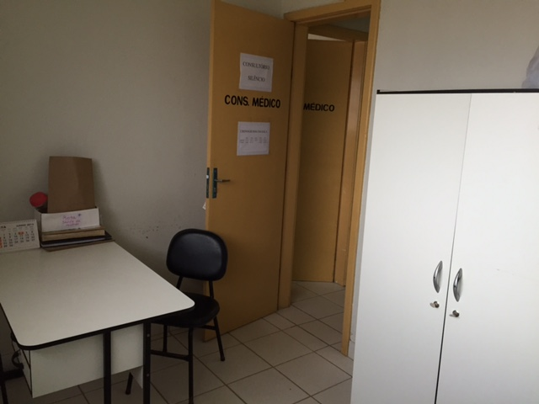
UBS Getúlio Vargas
Consultório Ginecológico

Slide 9
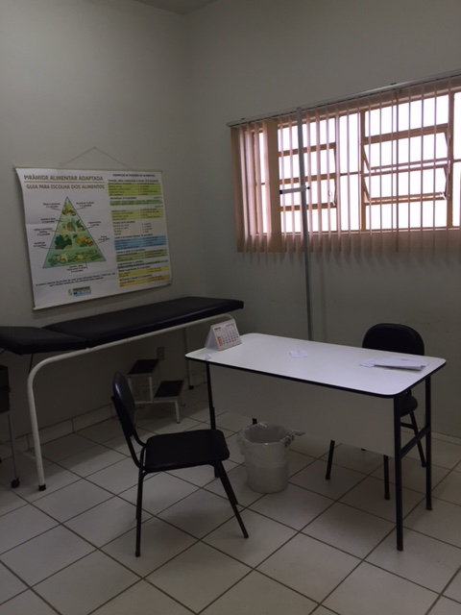
UBS Getúlio Vargas
Quatro consultórios (três médicos, três enfermeiras, uma assistente social e uma nutricionista)
Um consultório ginecológico
Um consultório odontológico

Slide 10
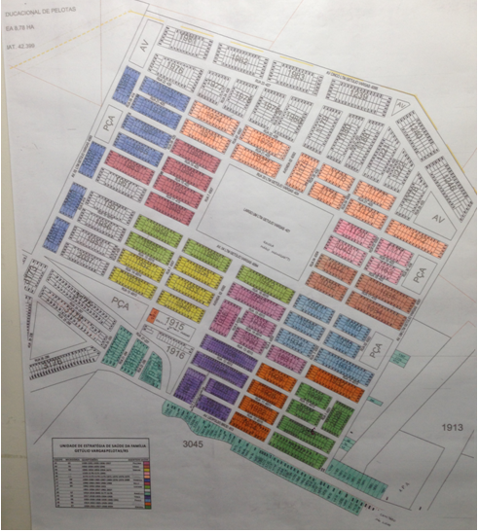
UBS Getúlio Vargas
Mapa de cobertura:
- 14 micro áreas
5.560 cadastros
(1.664 famílias)
X
10.000 estimados
(lotes x 3,5)

Slide 11
Objetivo Geral
Melhorar a atenção ao pré-natal e puerpério

Slide 12
Metodologia
Ações Realizadas:
Eixo Avaliação e Monitoramento:
Avaliar e monitorar periodicamente as metas estabelecidas em cada ação

Slide 13
Metodologia
Ações Realizadas:
Eixo Organização e Gestão do Serviço:
Acolher e cadastrar, organizar agenda facilitada, organizar os registros específicos, avaliar os riscos e organizar a promoção a saúde

Slide 14
Metodologia
Ações Realizadas:
Eixo Engajamento Público:
Esclarecer a comunidade a importância da adesão e acompanhamento, do cuidado com os dados registrados (carteira de pré-natal), dos exames e das orientações

Slide 15
Metodologia
Ações Realizadas:
Eixo Qualificação à Prática Clínica:
Promover capacitação a toda equipe na abordagem, manejo, registro, acolhimento, busca ativa e orientações de todas as gestantes e puérperas

Slide 16
Metodologia
Logística:
Protocolo adotado do Caderno de Atenção Básica, Pré-Natal de baixo Risco, MS 2012
Ficha Espelho de acompanhamento ao PN e puerpério, disponibilizada pelo curso
Divulgação do projeto para a comunidade e equipe
Organização de agenda facilitada

Slide 17
Metodologia
Logística:
Acolhimento, captação e cadastramento na unidade
Busca ativa realizada pelos ACS
Capacitações com a equipe
Monitoramento entre equipes

Slide 18
Objetivos específicos
Metas
Resultados

Slide 19
Objetivo 1: Ampliar a cobertura da atenção pré-natal.
Meta 1.1: Alcançar 95% de cobertura nas gestantes cadastradas no pré-natal na UBS
Nº total de gestantes residentes na área: 66
Nº gestantes que realizaram o parto
Mês 1= 4; Mês 2= 7; Mês 3 = 6
Proporção de gestantes cadastradas no Programa de Pré-natal
Mês 1 n= 35
Mês 2 n= 48
Mês 3 n= 50

Slide 20
Objetivo 2: Melhorar a qualidade da atenção ao pré-natal na unidade de saúde.
Meta 2.1: Garantir a 100% das gestantes o ingresso no pré-natal no primeiro trimestre de gestação
Proporção de gestantes com ingresso no primeiro trimestre de gestação
Mês 1 n= 22
Mês 2 n= 26
Mês 3 n= 27

Slide 21
Resultados
Meta 2.2: Realizar pelo menos um exame ginecológico por trimestre em 100% das gestantes.
Proporção de gestantes com pelo menos um exame ginecológico por trimestre
Mês 1 n= 24
Mês 2 n= 39
Mês 3 n= 47

Slide 22
Resultados
Meta 2.3: Realizar pelo menos um exame de mama em 100% das gestantes.
Proporção de gestantes com pelo menos um exame das mamas durante o PN
Mês 1 n= 9
Mês 2 n= 31
Mês 3 n= 46

Slide 23
Resultados
Meta 2.4: Realizar a solicitação a 100% das gestantes de exames laboratoriais de acordo com protocolo.
Meta 2.5: Garantir a 100% das gestantes a prescrição de sulfato ferroso e acido fólico de acordo com protocolo.
Metas cumpridas integralmente em todos os meses da intervenção.

Slide 24
Resultados
Meta 2.6: Garantir que 100% das gestantes estejam em dia com a vacina antitetânica.
Proporção de gestantes com vacina antitetânica em dia
Mês 1 n= 35
Mês 2 n= 40
Mês 3 n= 50

Slide 25
Resultados
Meta 2.7: Garantir a 100% das gestantes a vacinação contra a hepatite B.
Proporção de gestantes com vacina da hepatite B em dia
Mês 1 n= 34
Mês 2 n= 42
Mês 3 n= 49

Slide 26
Resultados
Meta 2.8: Garantir a 100% das gestantes a avaliação da necessidade de atendimento odontológico
Proporção de gestantes com avaliação da necessidade de atendimento odontológico
Mês 1 n= 33
Mês 2 n= 48
Mês 3 n= 50

Slide 27
Resultados
Meta 2.9: Garantir a primeira consulta odontológica programática para 100% das gestantes cadastradas
Proporção de gestantes com primeira consulta odontológica programática realizada
Mês 1 n= 25
Mês 2 n= 30
Mês 3 n= 45

Slide 28
Resultados
Objetivo 3: Melhorar a adesão ao pré-natal.
Meta 3.1: Realizar busca ativa de 100% das gestantes faltosas às consultas de pré-natal.
Objetivo 4: Melhorar o registro do programa pré-natal.
Meta 4.1: Manter registro na ficha de acompanhamento/espelho de pré-natal em 100% das gestantes.
Objetivo 5: Realizar avaliação do risco pré-natal.
Meta 5.1: Avaliar risco gestacional em 100% das gestantes.
Metas cumpridas integralmente em todos os meses da intervenção.

Slide 29
Resultados
Objetivo 6: Promover a saúde no pré-natal.
Meta 6.1: Garantir a 100% das gestantes orientações nutricional durante a gestação.
Meta cumprida integralmente em todos os meses da intervenção.
Meta 6.2: Promover o aleitamento materno junto a 100% das gestantes.
Proporção de gestantes que receberam orientação sobre aleitamento materno
Mês 1 n= 17
Mês 2 n= 34
Mês 3 n= 50

Slide 30
Resultados
Meta 6.3: Orientar 100% das gestantes sobre os cuidados com o recém-nascido.
Proporção de gestantes que receberam orientação sobre cuidados com o recém-nascido
Mês 1 n= 17
Mês 2 n= 31
Mês 3 n= 50

Slide 31
Resultados
Meta 6.4: Orientar 100% das gestantes sobre anticoncepção após o parto.
Proporção de gestantes que receberam orientação sobre anticoncepção após o parto
Mês 1 n= 17
Mês 2 n= 31
Mês 3 n= 50

Slide 32
Resultados
Meta 6.5: Orientar 100% das gestantes sobre os riscos do tabagismo, do uso de álcool e drogas na gestação.
Meta cumprida integralmente em todos os meses da intervenção.
Meta 6.6: Orientar 100% das gestantes sobre higiene bucal.
Proporção de gestantes que receberam orientação sobre higiene bucal
Mês 1 n= 26
Mês 2 n= 36
Mês 3 n= 50

Slide 33
Resultados
Objetivo 7: Ampliar a cobertura ao puerpério.
Meta 7.1: alcançar 95% de cobertura nas puérperas cadastradas na UBS, antes de 42 dias pós-parto
Nº total de puérperas residentes na área:
Mês 1= 13; Mês 2= 12; Mês 3= 10
Proporção de puérperas com consultas até 42 dias após o parto
Mês 1 n= 7
Mês 2 n= 12
Mês 3 n= 8

Slide 34
Resultados
Objetivo 8: Melhorar a qualidade da atenção ao puerpério na unidade de saúde.
Meta 8.1: Examinar as mamas em 100% das puérperas cadastradas.
Meta 8.2: Examinar o abdome em 100% das puérperas cadastradas.
Meta 8.3: Realizar exame ginecológico em 100% das puérperas cadastradas.
Meta 8.4: Avaliar o estado psíquico em 100% das puérperas cadastradas.
Meta 8.5: Avaliar intercorrências em 100% das puérperas cadastradas.
Meta 8.6: Prescrever a 100% das puérperas um dos métodos de anticoncepção.
Metas cumpridas integralmente em todos os meses da intervenção.

Slide 35
Resultados
Objetivo 9: Melhorar a adesão das mães ao puerpério.
Meta 9.1: Realizar busca ativa em 100% das puérperas que não realizaram a consulta de puerpério até 30 dias após o parto.
Apenas no segundo mês tivemos 3 puérperas que não realizaram a consulta de revisão até 30 após o parto e todas elas receberam busca ativa.
Objetivo 10: Melhorar o registro das informações do puerpério.
Meta 10.1: Manter registro na ficha de acompanhamento do Programa em 100% das puérperas.
Meta cumprida integralmente em todos os meses da intervenção.

Slide 36
Resultados
Objetivo 11. Promover a saúde das puérperas.
Meta 11.1: Orientar 100% das puérperas cadastradas no Programa sobre os cuidados do recém-nascido.
Meta 11.2: Orientar 100% das puérperas cadastradas no Programa sobre aleitamento materno exclusivo.
Meta 11.3: Orientar 100% das puérperas cadastradas no Programa sobre planejamento familiar.
Metas cumpridas integralmente em todos os meses da intervenção.

Slide 37
Discussão
Importância da Intervenção:
Equipe: capacitação e atualização profissional, diagnóstico real da população
Serviço: organização dos registros e melhor qualificação da assistência
Comunidade: efetividade do serviço de saúde, melhor vínculo e melhores indicadores de saúde

Slide 38
Discussão
Intervenção x mudanças:
Implementação do acolhimento à demanda espontânea
Fim de fichas de atendimento/dia
Organização nas agendas das demais ações programáticas
Recadastramento populacional

Slide 39
Discussão
Intervenção x mudanças:
Organização dos prontuários por equipe
Criação de novos grupos e melhor qualificação dos existentes
Satisfação da população
Maior cobrança com o gestor - argumentada

Slide 40
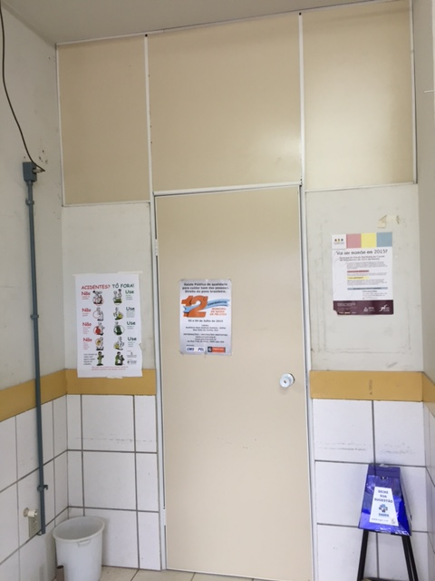
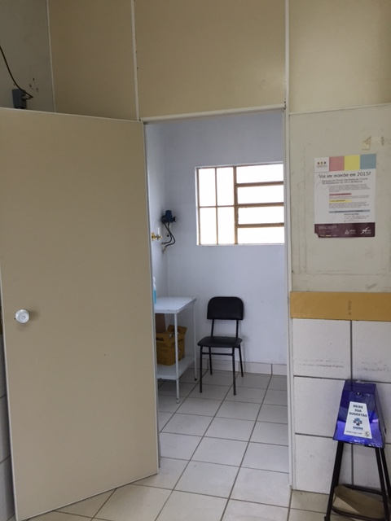
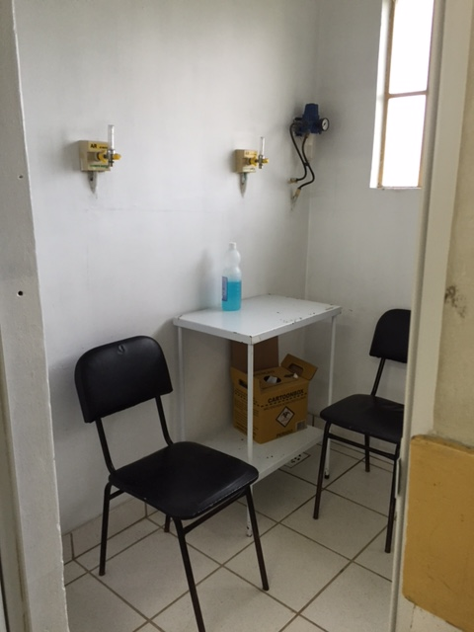
Intervenção x Mudanças
Sala de acolhimento

Slide 41
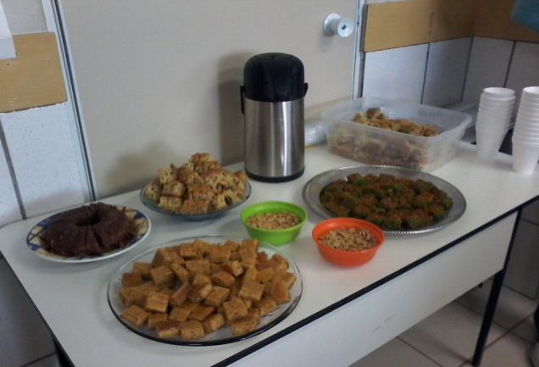
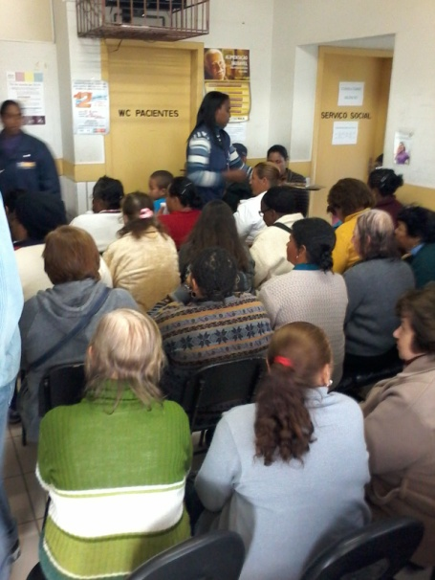
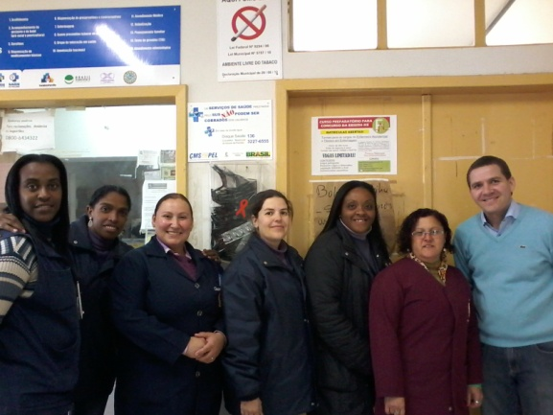
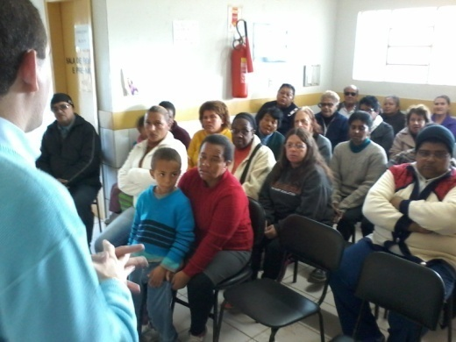
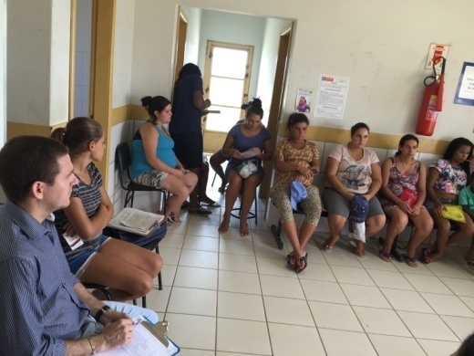
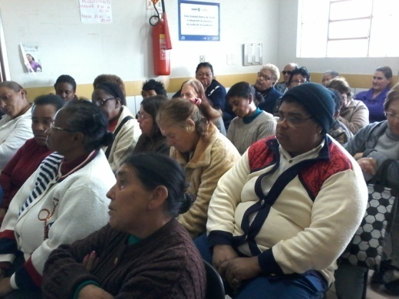
Intervenção x Mudanças
Grupos Realizados

Slide 42
Reflexão Crítica sobre o Processo Pessoal de Aprendizagem
Superação das expectativas com o curso à distância, mudando meu conceito
Grande crescimento profissional na APS, com a visão estruturada às práticas clínicas bem fundamentadas
Orientação qualificada – Apoio fundamental
Visão da Atenção Básica de forma humanizada
Superação de dificuldades

Slide 43
Referências
BRASIL. Ministério da Saúde. Secretaria de Atenção à Saúde. Departamento de Atenção Básica. Caderno de Atenção Básica: Atenção ao pré-natal de baixo risco. Brasília: Ministério da Saúde, 2012. 318p. (Cadernos de Atenção Básica, n. 32).

Slide 44
Obrigado

